Slide 1
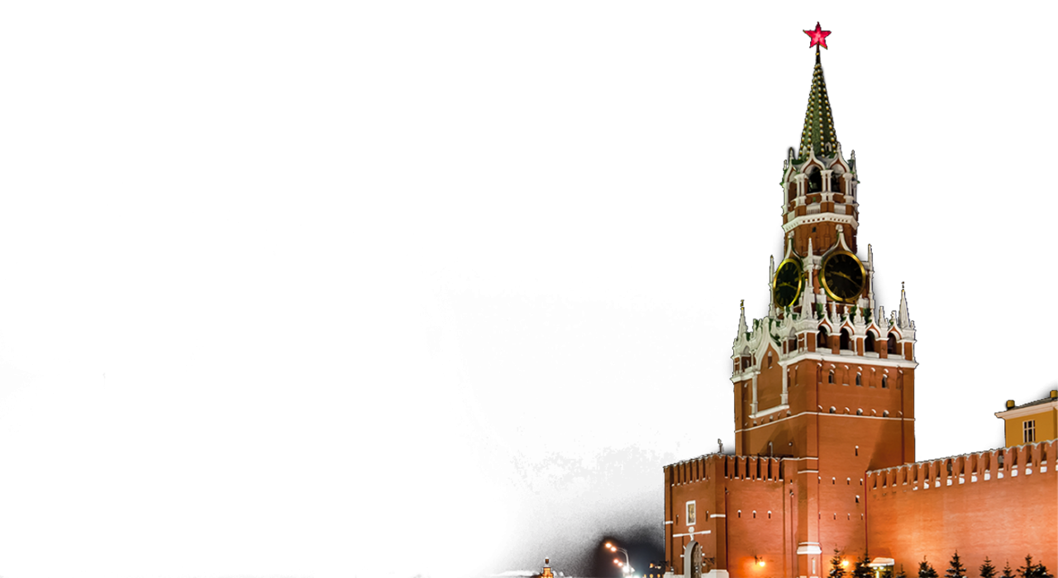
Здравствуй, Россия!

Slide 2
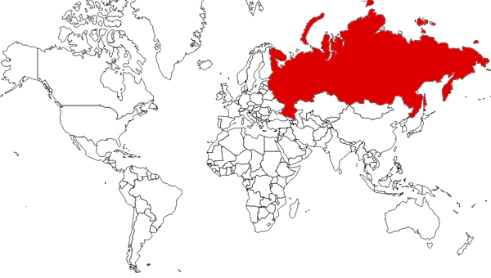
Россия – самая большая страна
в мире!

Slide 3
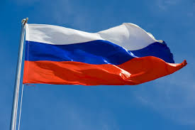
Флаг России
белый цвет - благородство и свобода
синий цвет- верность и честность
красный цвет - смелость и любовь

Slide 4
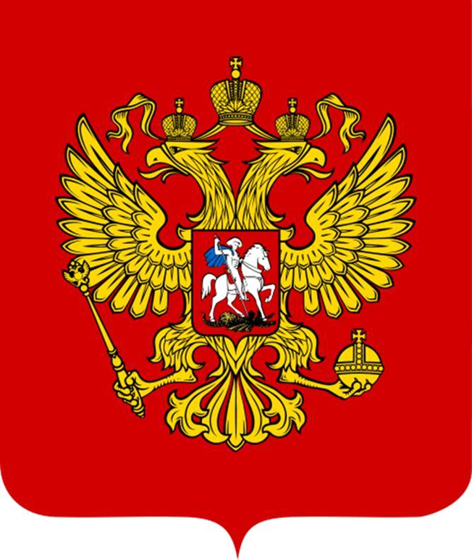
Герб России

Slide 5
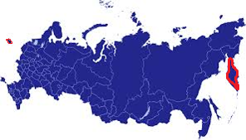
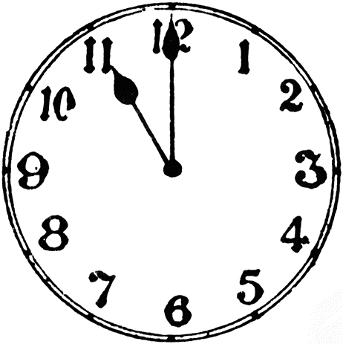
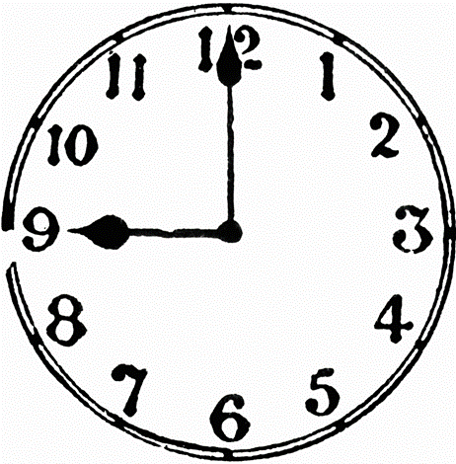
Калининград
Камчатка

Slide 6
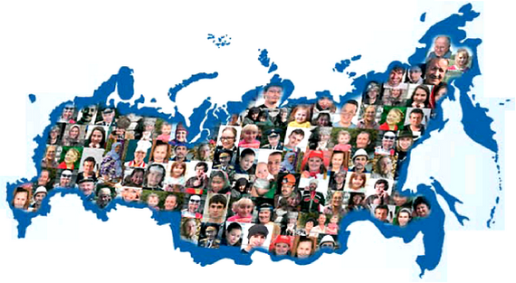
В России
146 000 000 человек

Slide 7
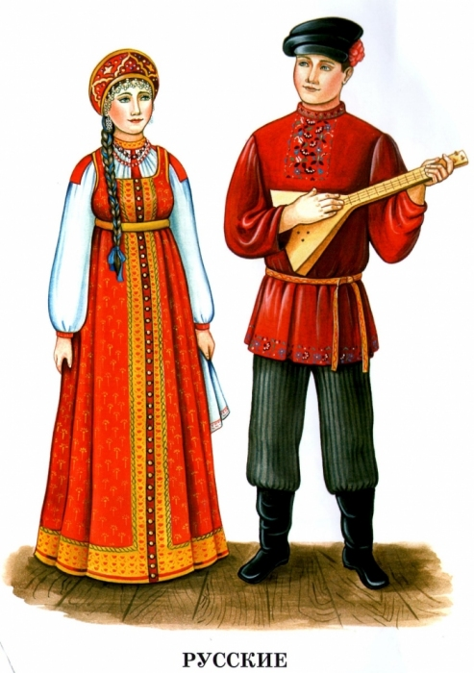
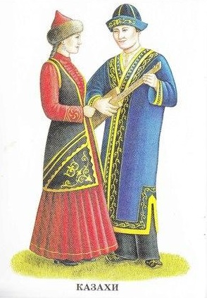
Народы России

Slide 8
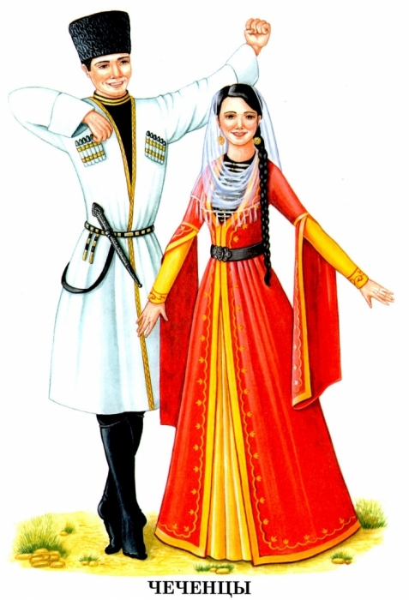
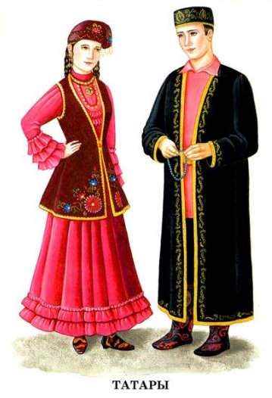
Народы России

Slide 9
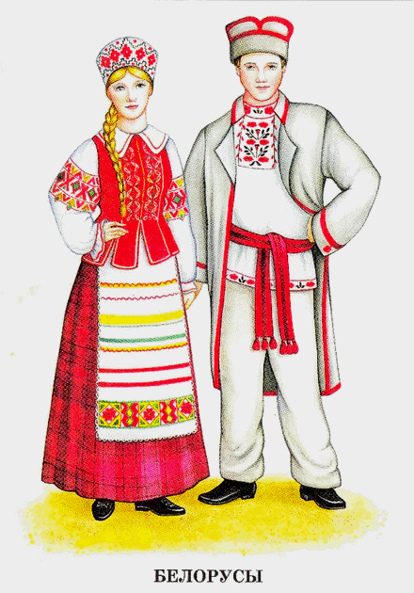
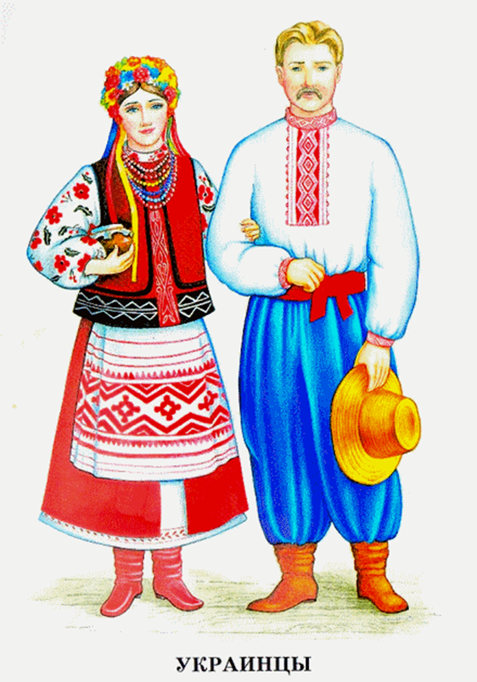
Народы России

Slide 10
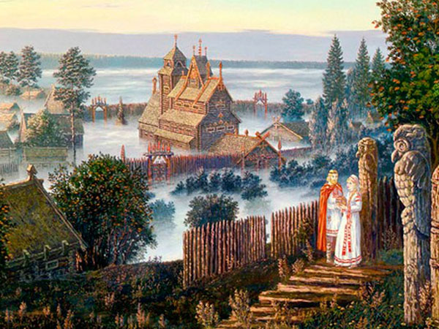
Древняя Русь
с конца IX в.

Slide 11
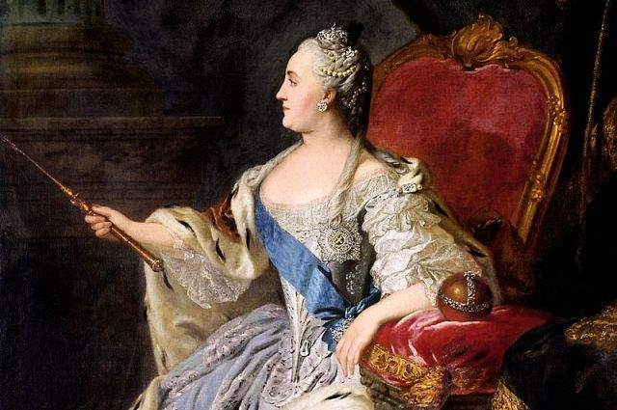
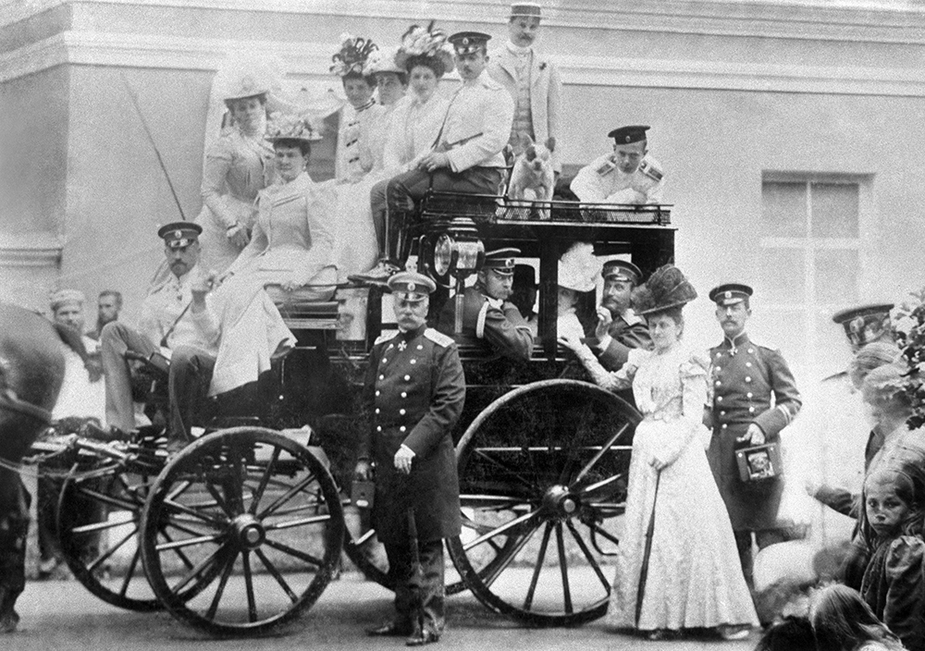
Российская Империя
до 1917 г.
Екатерина
Великая

Slide 12
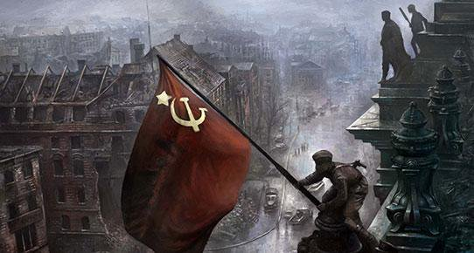
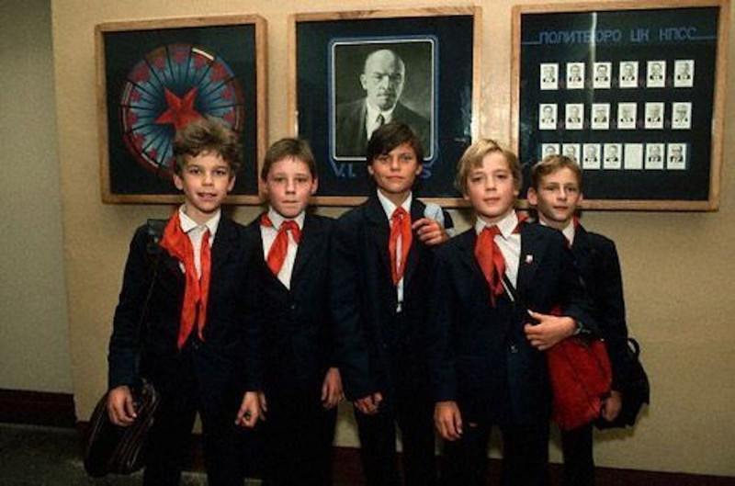
СССР
(1922 - 1991 гг.)

Slide 13
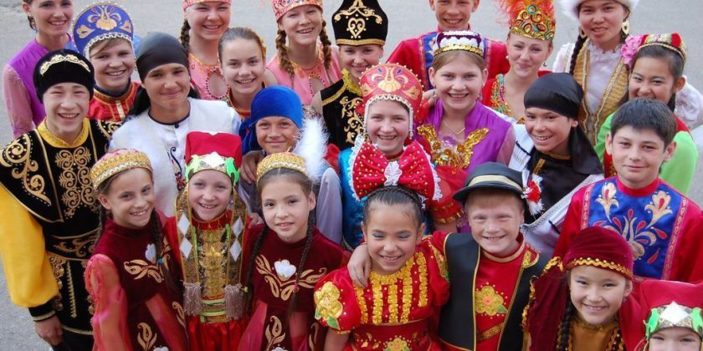
Современная Россия

Slide 14
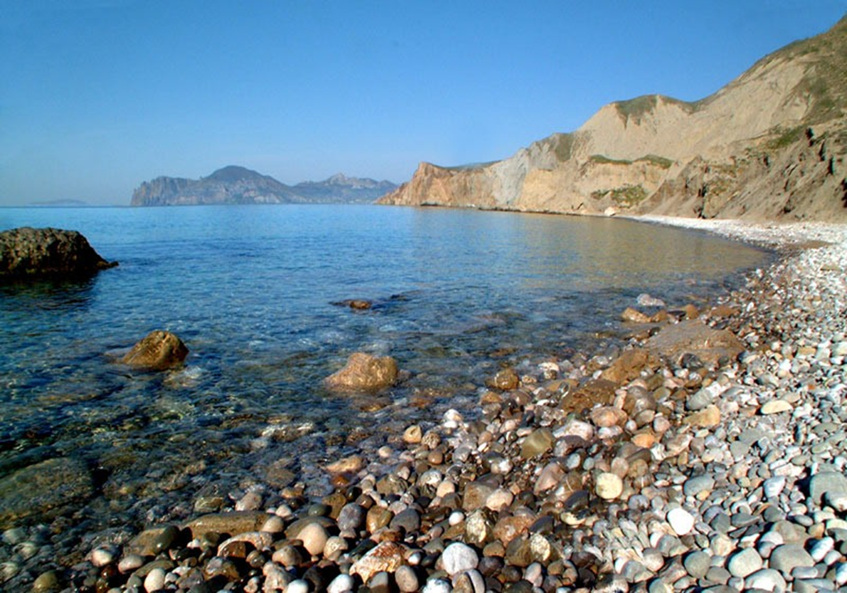
Моря и горы
мо́ре
гора́

Slide 15
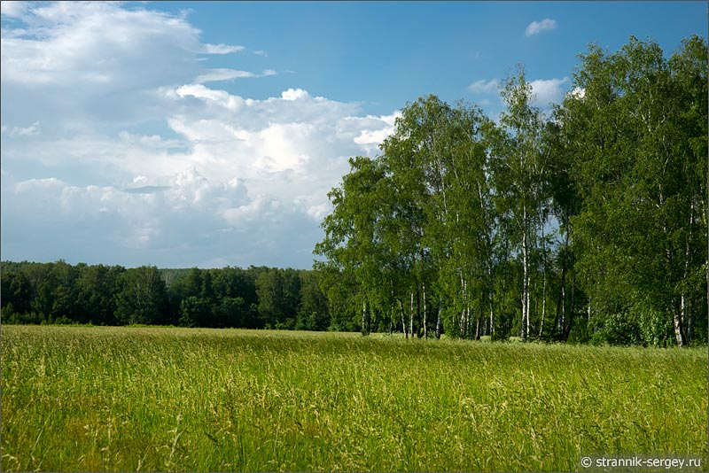
Леса и поля
лес
по́ле

Slide 16
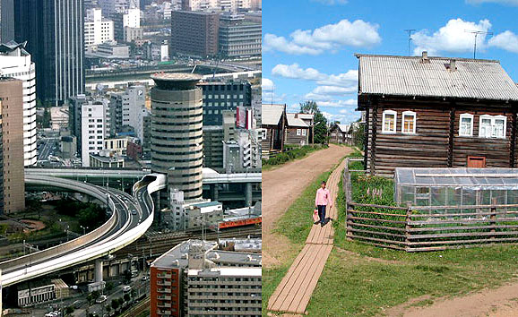
Город и село
го́род
село́

Slide 17
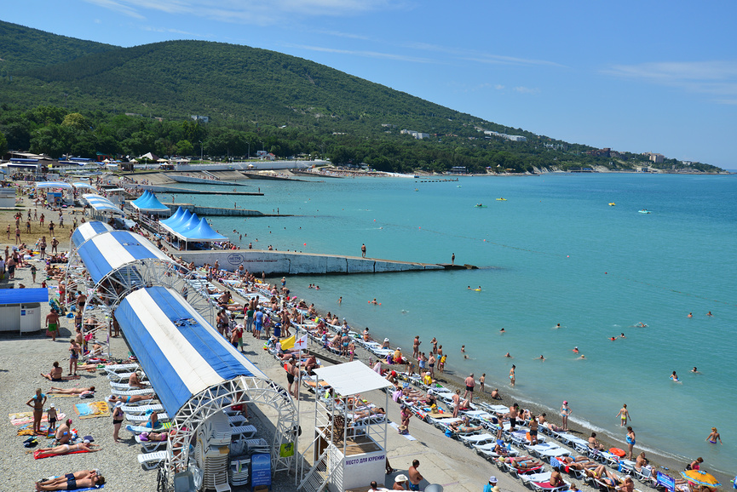
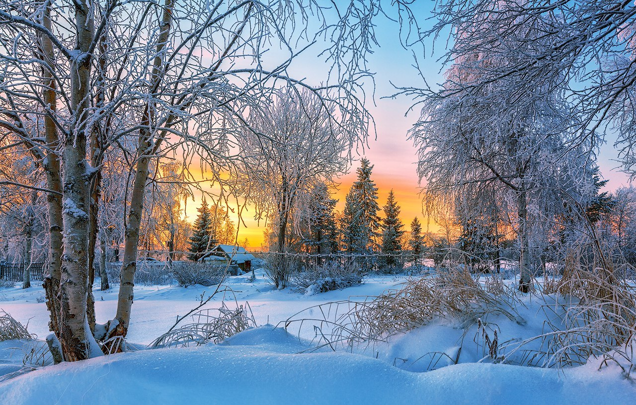
Россия - тёплая и холо́дная!

Slide 18
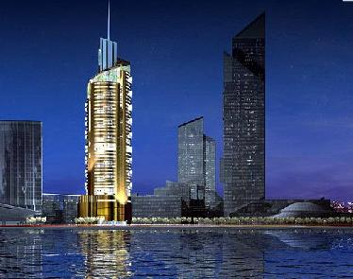
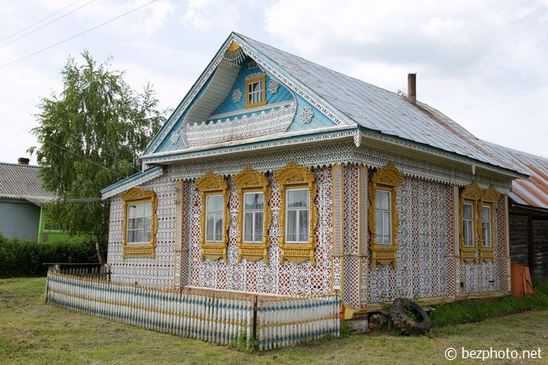
Россия – современная и традиционная!

Slide 19
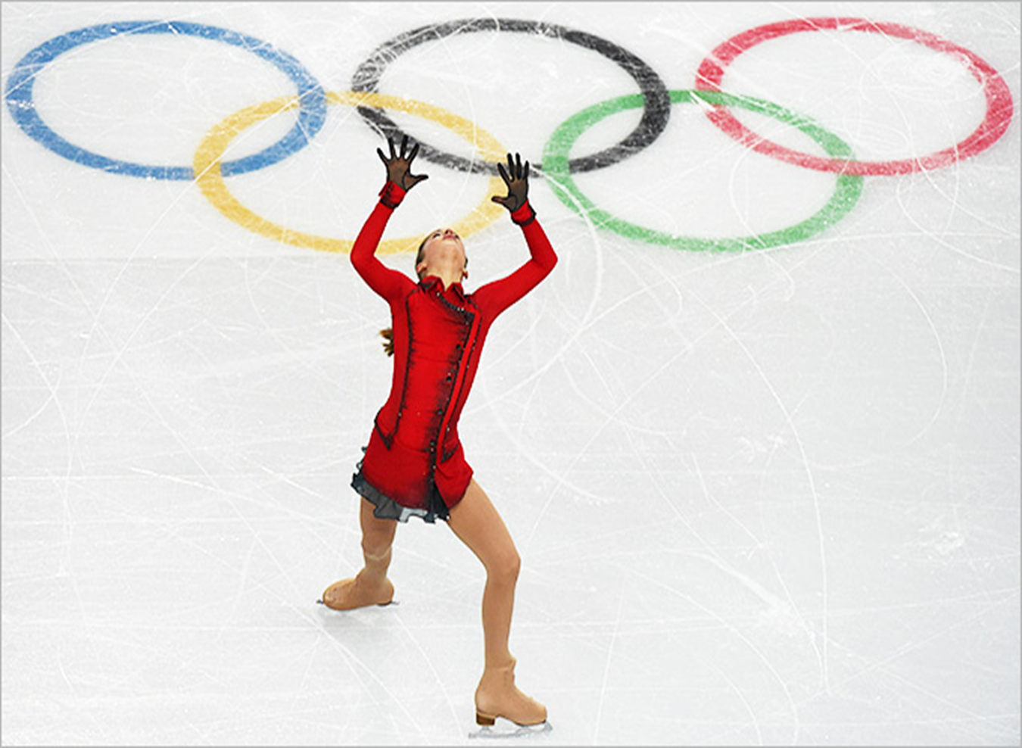
Россия –
молодая и спортивная!

Slide 20
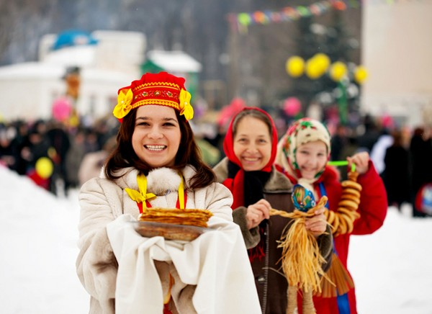
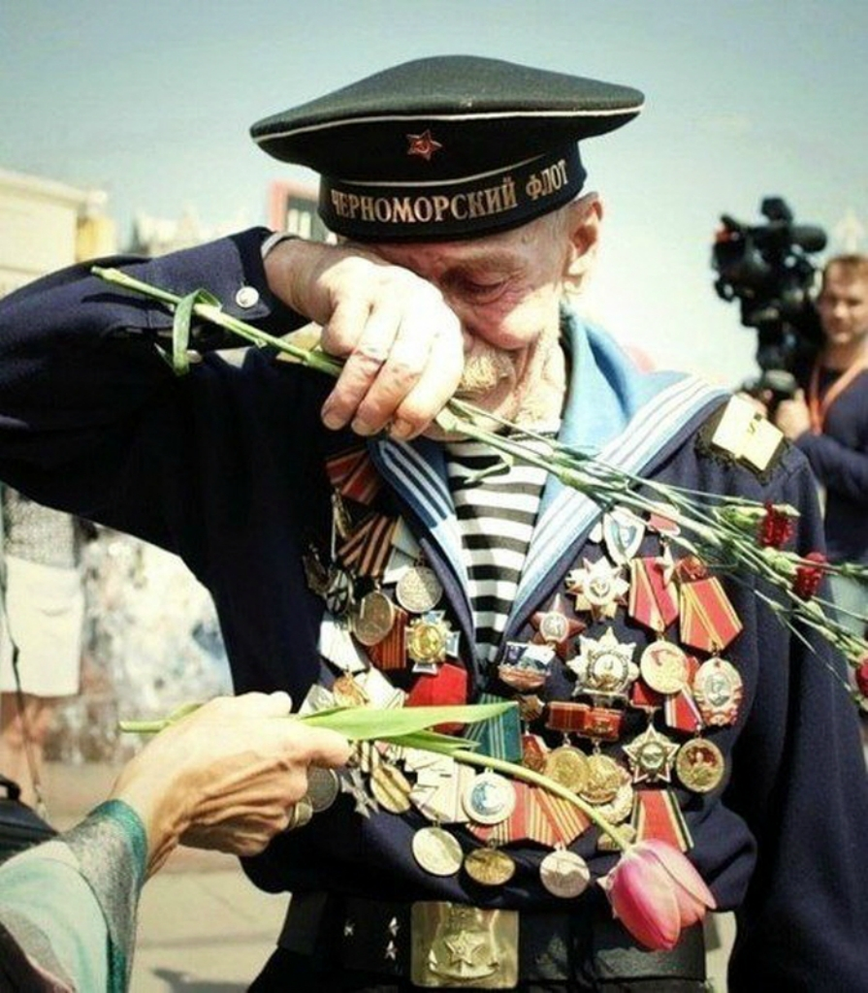
Россия – весёлая и грустная!

Slide 21
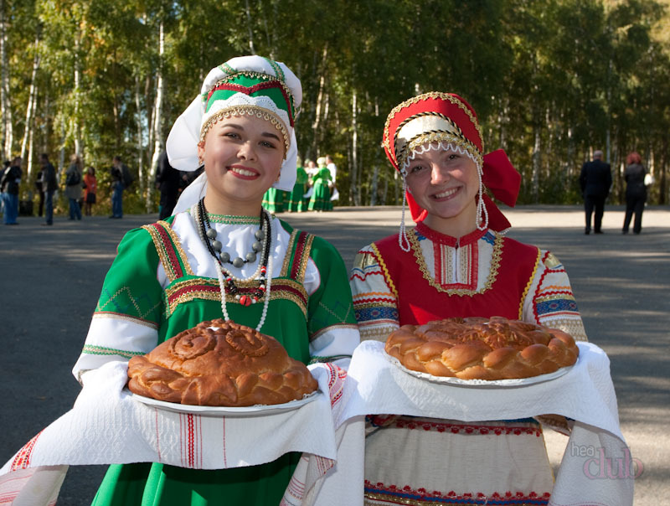
Гостеприимная и доброжелательная!

Slide 23
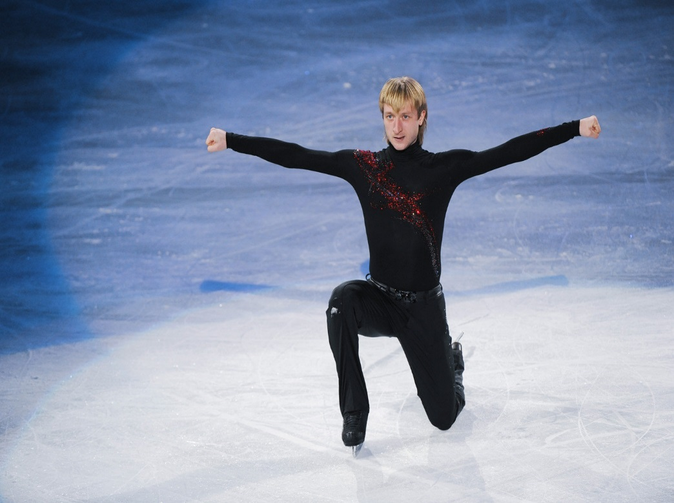
Спортсмены России
Еле́на Исимба́ева
Евге́ний Плю́щенко

Slide 24
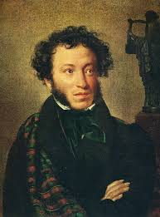
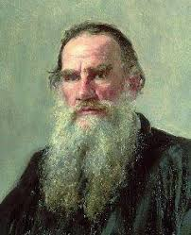
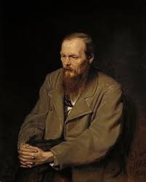
Великие писатели России
Л. Н.
То́лстой
Ф. М.
Достое́вский
А. С. Пу́шкин

Slide 25
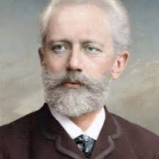
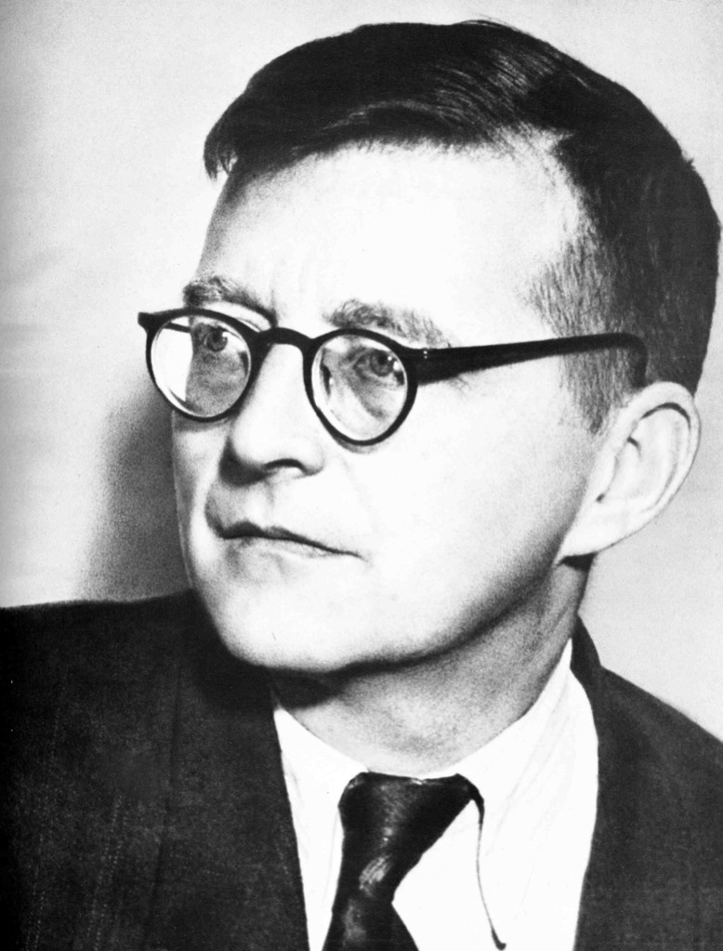
Великие композиторы России
П. И.
Чайко́вский
Д. Д.
Шостако́вич

Slide 26
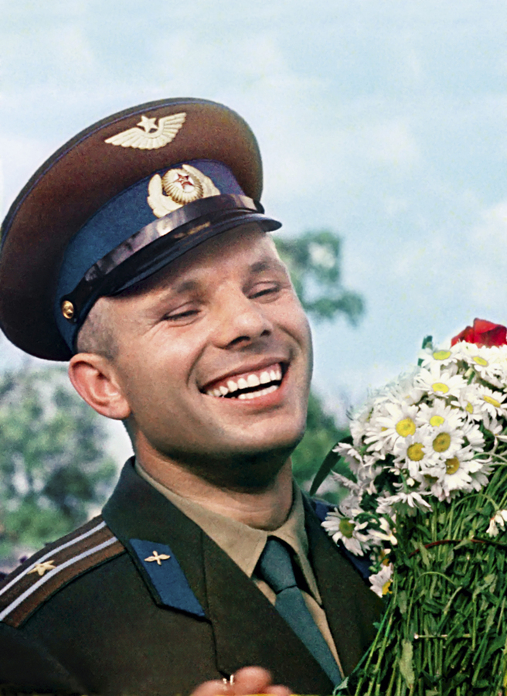
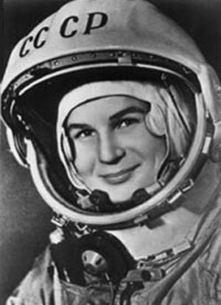
Космонавты России
Валенти́на
Терешко́ва
Ю́рий
Гага́рин

Slide 27
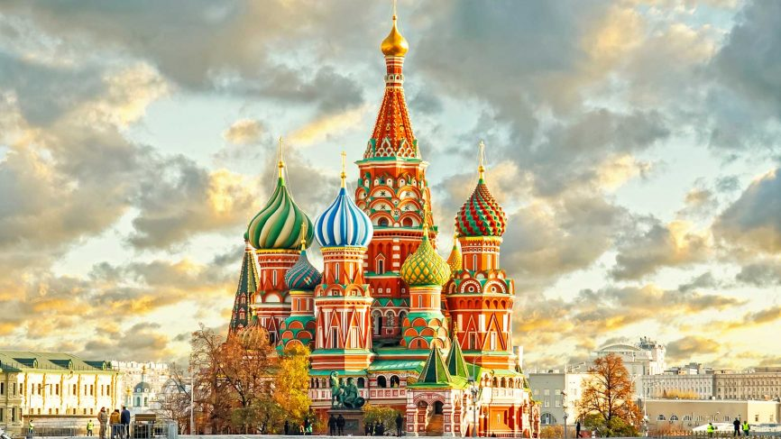
Москва – столица России!

Slide 28
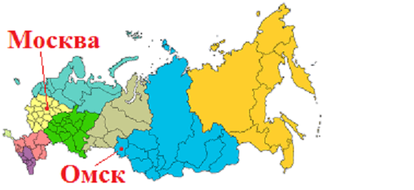
Вы в Омске

Slide 29
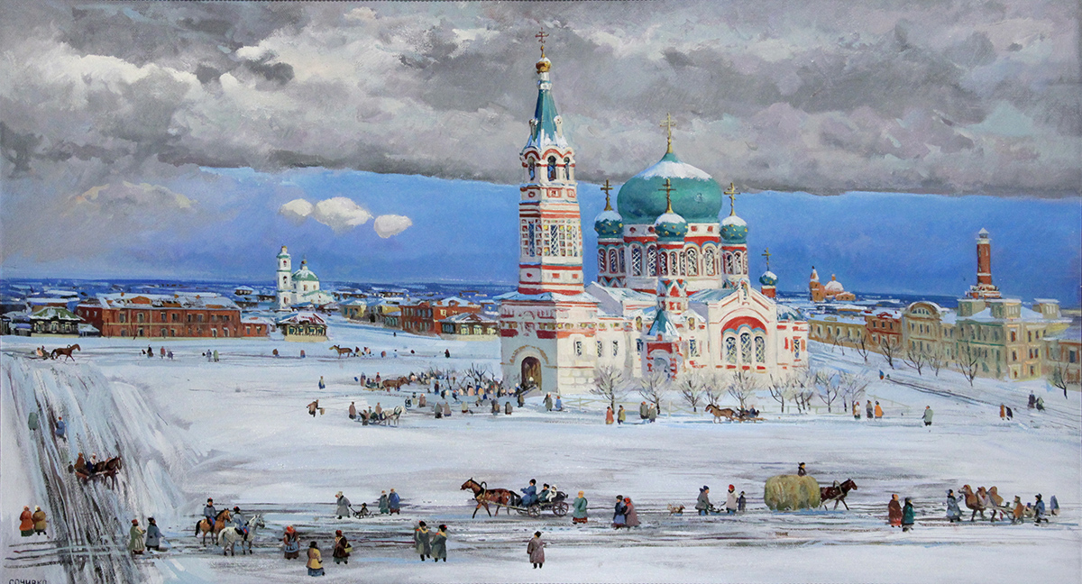
Омск – сибирский город!
«Омск в ноябре»
С. Сочивко

Slide 30
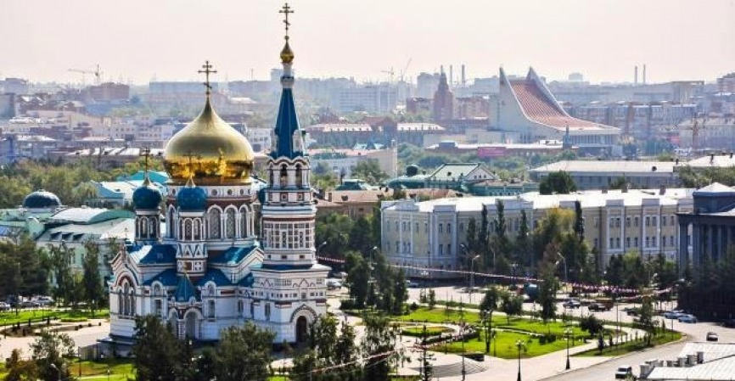
Омск сегодня

Slide 31
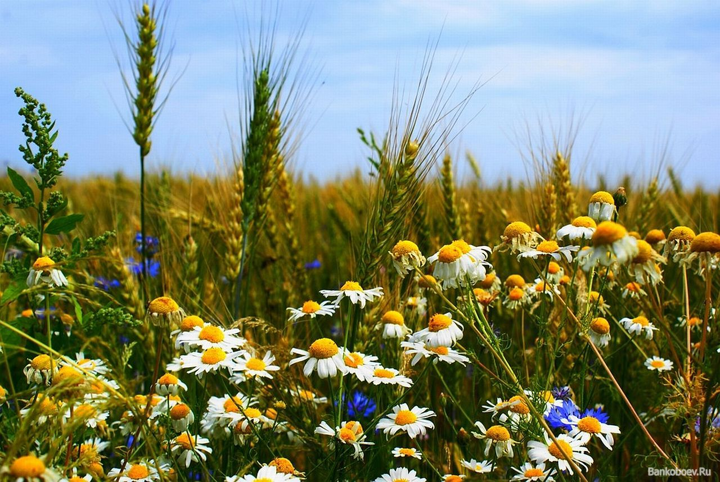
Добро пожаловать
в Россию!

